Slide 1


ỦY BAN NHÂN DÂN HUYỆN ĐẠI LỘC
Trường Tiểu học Hứa Tạo
BÀI HỌC STEM
Lớp 1D
Người thực hiện : Phạm Thị Anh

Slide 2





Slide 3



Bài học STEM lớp 1
Notes:
Bìa

Slide 4


Slide 5

MỤC TIÊU
MỤC TIÊU
Ghép hình vuông, hình tròn, hình tam giác, hình chữ nhật để tạo hình mới.
Nêu sự cần thiết phải gấp quần áo gọn gàng.
Làm dụng cụ gấp áo.
Dùng dụng cụ để gấp áo nhanh và đều.

Slide 6



Slide 7

Câu chuyện STEM
Các em hãy đọc
CÂU CHUYỆN STEM
ở trang 20.

Slide 8

Câu chuyện STEM
? Làm thế nào để gấp áo nhanh và đều?

Slide 9


Slide 10


Thử thách STEM
Các em hãy đọc
THỬ THÁCH STEM
ở trang 21.

Slide 11



Slide 12

1. Những mảnh ghép kì diệu
Gọi tên mỗi thẻ hình trong hình 2 trang 21.

Slide 13
1. Những mảnh ghép kì diệu
Em hãy ghép thành mỗi hình như trong hình 3 trang 21.

Slide 14
2. Ghép hình theo mẫu
Lấy 3 miếng bìa như hình 4 trang 21 rồi ghép thành mỗi hình như trong hình 5 trang 21.

Slide 15
3. Ghép hình sáng tạo
Cùng nhau lấy các thẻ hình và ghép hình sáng tạo nhé!
Đố bạn mình ghép được hình gì?

Slide 16


Slide 17

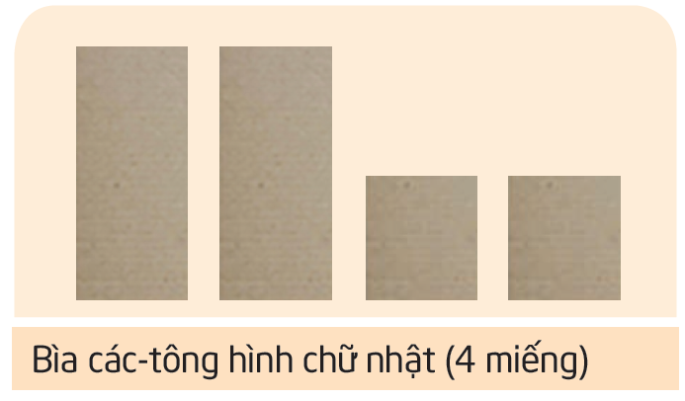

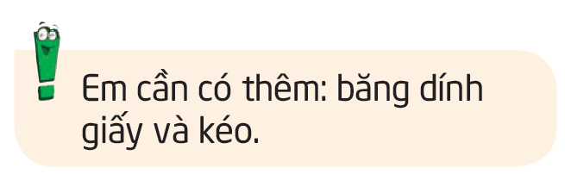
Sáng chế STEM
1. Em có

Slide 18
Sáng chế STEM
1. Em có
Các em hãy đọc và làm theo hướng dẫn cách dán hai miếng bìa để gấp và mở được như ở hình 6 trang 22.

Slide 19
Sáng chế STEM
2. Em sáng tạo
a) Em làm gì?
Em quan sát dụng cụ gấp áo ở hình 7 trang 22 và cùng bạn trả lời các câu hỏi.

Slide 20
Sáng chế STEM
2. Em sáng tạo
a) Em làm gì?
Em quan sát cách sử dụng dụng cụ gấp áo ở hình 8, 9 trang 22 và cùng bạn trả lời các câu hỏi.

Slide 21

Sáng chế STEM
2. Em sáng tạo
b) Em làm như thế nào?
Em đọc kĩ các bước như hướng dẫn ở trang 23.

Slide 22
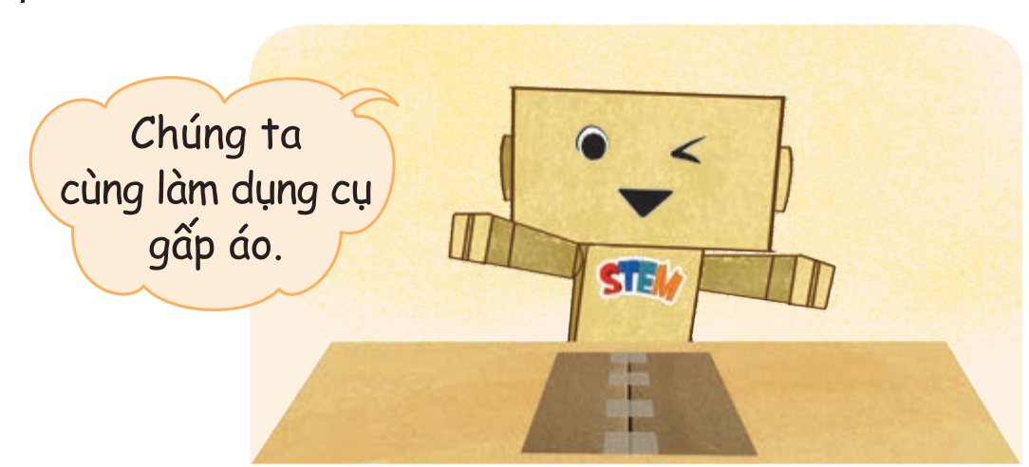
Sáng chế STEM
2. Em sáng tạo
c) Em tạo sản phẩm

Slide 23
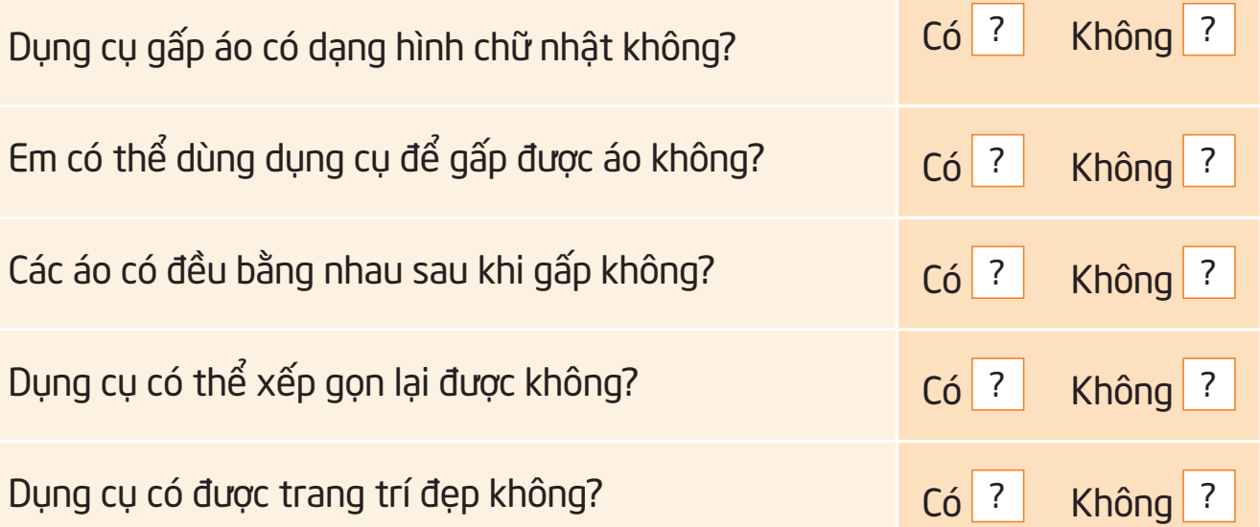
Sáng chế STEM
2. Em sáng tạo
d) Em kiểm tra

Slide 24
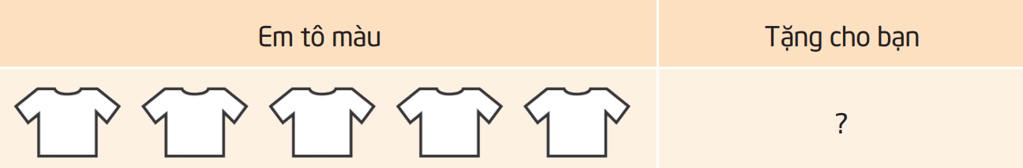
Sáng chế STEM
2. Em sáng tạo
Em cảm ơn các bạn cùng em làm dụng cụ gấp áo.

Slide 25
Sáng chế STEM
2. Em sáng tạo
– Giới thiệu dụng cụ gấp áo của nhóm và cách sử dụng.
– Nói về công dụng của dụng cụ gấp áo.
– Dùng dụng cụ để thi gấp áo với các nhóm khác.
e) Em trình diễn

Slide 26

Sáng chế STEM
2. Em sáng tạo
g) Cải tiến – Sáng tạo
– Quan sát cô/thầy hướng dẫn dán băng dính ở cả hai mặt để dụng cụ chắc chắn hơn.
– Hãy cùng bố mẹ về nhà cùng làm dụng cụ gấp áo và tìm cách gấp những chiếc áo lớn.

Slide 27



Slide 28

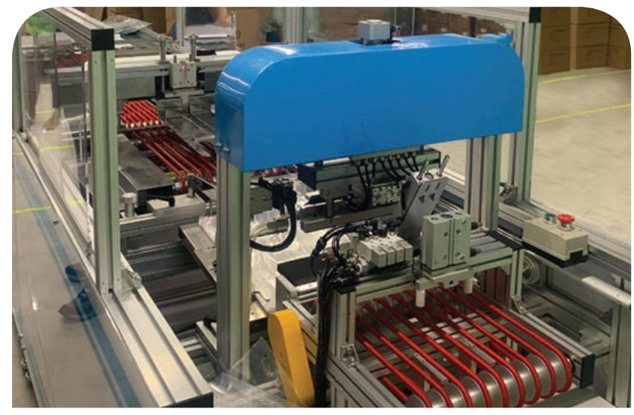
Ở các nhà máy hoặc công xưởng may lớn, người ta dùng máy gấp áo tự động. Có những loại máy còn có thể tự động đóng bao bì cho áo.

Slide 29

CHÚC QUÝ THẦY CÔ GIÁO MẠNH KHOẺ
CHÚC CÁC EM CHĂM NGOAN, HỌC GIỎI !

